Slide 1
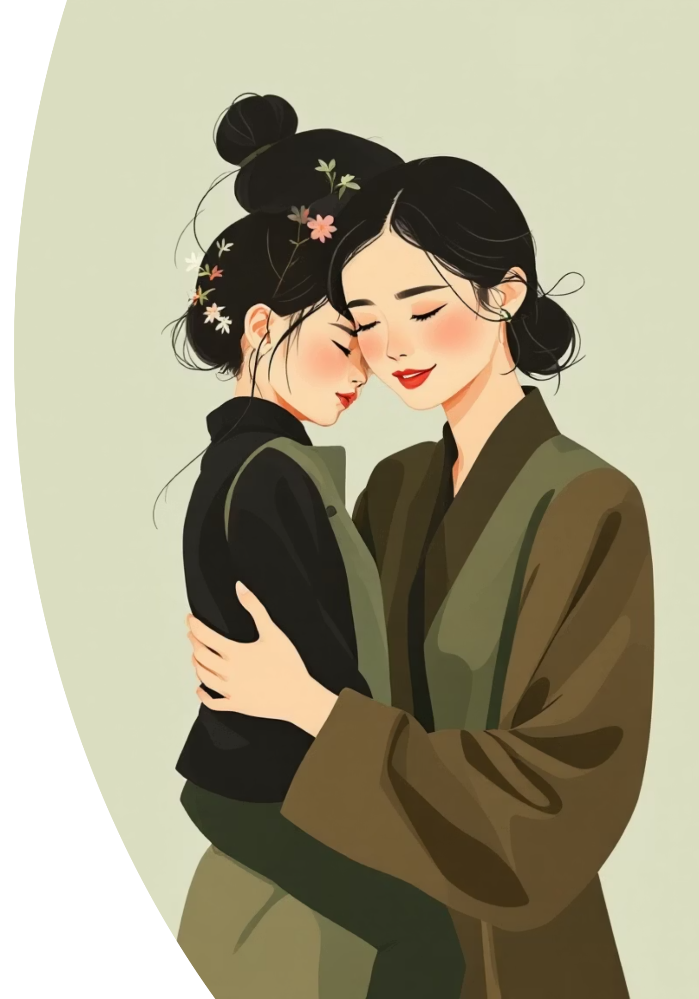
Bài Giới Thiệu Sách: TRÁI TIM NGƯỜI MẸ
Kỷ niệm Ngày Phụ nữ Việt Nam 20/10
Kính thưa quý Thầy cô và các em Học sinh thân mến! Hôm nay, trong không khí trang trọng hướng về Ngày Phụ nữ Việt Nam 20/10, chúng ta sẽ cùng nhau tôn vinh tình yêu vĩ đại nhất: tình mẫu tử.

Slide 2
Mẹ: Ánh Sáng và Mãi Mãi
“Mẹ! Có nghĩa là ánh sáng
Một ngọn đèn thắp bằng máu con tim
Cái đóm lửa thiêng liêng
Cháy trong bão bùng, cháy trong đêm tối
Mẹ! Có nghĩa là mãi mãi
Là cho – đi – không – đòi – lại – bao – giờ”
(Thanh Nguyên - trích “Ngày xưa có mẹ”)
Tình yêu Mẹ dành cho chúng ta bao la ấm áp như nắng sớm mai và dịu dàng như bản tình ca êm ái. Không có giấy mực nào trên đời có thể ghi hết được tất cả những gì mà mẹ đã hy sinh cho ta.

Slide 3
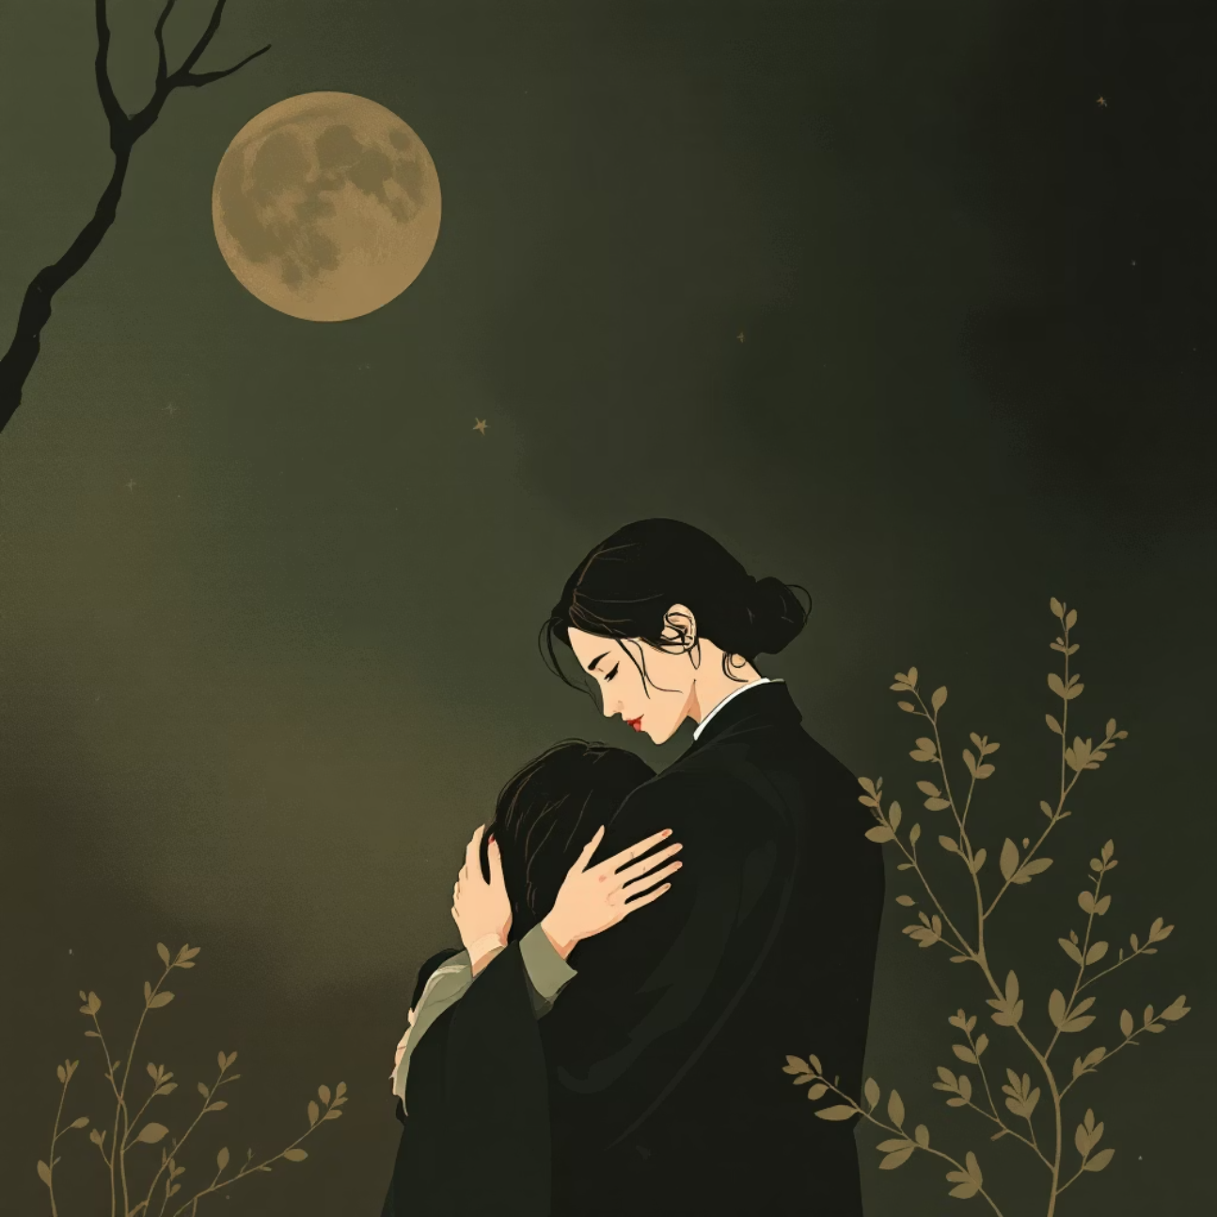
Giới Thiệu Cuốn Sách: "TRÁI TIM NGƯỜI MẸ"
Nhân dịp đặc biệt này, tôi xin trân trọng giới thiệu đến quý Thầy cô và các em cuốn sách mang tựa đề: “TRÁI TIM NGƯỜI MẸ”.
Nhà xuất bản: Văn hóa thông tin.
Biên soạn: Hoàng Mai.
Kích thước: Khổ 13,5 x 20,5cm.
Hình thức: Bìa màu hồng trang nhã, in trên nền giấy trắng rất bắt mắt.
Cuốn sách gồm 113 ề tình mẫu tử—một tình yêu vô điều kiện không gì có thể sánh bằng.

Slide 4
Những Khoảnh Khắc Cảm Xúc Vô Bờ
Mỗi câu chuyện trong "Trái Tim Người Mẹ" là một lời nhắc nhở nhẹ nhàng về sự hiện diện và tình yêu thương của Mẹ trong cuộc đời chúng ta.
“Mẹ gặp con một phút được không?”
Hạnh Phúc Đơn Sơ
Lời Nhắn Nhủ
Đôi khi, hạnh phúc đối với mẹ chỉ là một hành động nhỏ nhoi, một lời nói yêu thương chân thành từ đứa con bé bỏng. Một cái ôm chặt, một lời “Con cũng yêu mẹ” là cả một thế giới.
Vậy nên, mỗi ngày, chúng ta hãy cùng nhau mang thật nhiều niềm hạnh phúc đến cho mẹ. Đừng ngần ngại bày tỏ tình yêu thương của mình, các em nhé!
Câu chuyện lay động về người mẹ ngập ngừng, ba lần đi đến phòng con trai chỉ để nói một câu giản dị: “Thật ra, mẹ muốn đến đây để nói với con rằng mẹ yêu con. Mẹ yêu con bằng cả tấm lòng.”

Slide 5



Mẹ: Người Phụ Nữ Tuyệt Vời Với Những Hy Sinh Thầm Lặng
Trong truyện ngắn “Mẹ là một người phụ nữ tuyệt vời”, cuốn sách khắc họa hình ảnh một người mẹ đa tài, luôn xoay sở mọi tình huống bất ngờ, hy sinh thầm lặng vì con cái.
Tài Xoay Sở
Y Tá Xuất Sắc
Bà Vú Tận Tụy
Mẹ là người chăm chỉ, có tài xoay sở trong mọi tình huống, là kỳ tài sáng tạo cho mọi công việc của con.
Khi con gặp tai nạn, mẹ lập tức trở thành y tá xuất sắc bậc nhất, tận tâm chăm sóc con.
Khi con có gia đình, mẹ lại là "bà vú" của những đứa cháu, tiếp tục dâng hiến tình thương không mệt mỏi.
Sau tất cả những lo toan, hy sinh, ta khám phá ra rằng: tình thương của mẹ càng sâu sắc hơn, và mẹ quả thật là một người phụ nữ tuyệt vời, rất đỗi tuyệt vời.

Slide 6
Tình Mẫu Tử Bao La Qua Các Giai Đoạn Đời
Cuốn sách cho ta thấy tình yêu của Mẹ dành cho con bao la nhường nào, luôn song hành cùng con từ khi con còn trong trứng nước đến khi trưởng thành.
Trước Khi Chào Đời
Tuổi Trưởng Thành
"Thư gửi đứa con chưa chào đời của tôi": Tình yêu đã ấp ủ, thai nghén, chờ mong sự chào đời của con yêu.
"Con đã 17 tuổi": Dù con đã lớn khôn, mẹ vẫn luôn che chở bằng tình thương vô bờ bến. Với mẹ, chúng ta mãi vẫn là những đứa con bé bỏng.
1
2
3
Bước Chân Đầu Tiên
"Thư của Mẹ gửi con chuẩn bị đi mẫu giáo": Mẹ luôn bên con, chuẩn bị cho con bước những bước chân chập chững vào đời.

Slide 7








Trái Tim Người Mẹ: Biểu Tượng Của Lòng Nhân Hậu Vô Hạn
Tình mẹ không nao núng khi con người run sợ, tình mẹ càng mạnh hơn khi con người gục ngã. Trái tim người mẹ là một món quà vô giá mà tạo hóa ban tặng.
Sức Mạnh
Ánh Hào Quang
Không có một ngôn từ nào tả xiết được sức mạnh, vẻ đẹp, và sự hào hùng của người mẹ.
Giữa những hoang vu của tiền tài vật chất, tình mẹ tỏa ánh hào quang của lòng nhân hậu vô hạn, như những vì sao trên bầu trời.
Dòng Suối
Sự Tha Thứ
Trái tim người mẹ tựa như dòng suối, chỉ biết chảy xuống không ngừng qua năm tháng, không đòi hỏi sự đền đáp.
Trong các trái tim, không có trái tim nào đẹp bằng trái tim người mẹ, chỉ có tình yêu thương, sự hiền hòa và sự tha thứ.

Slide 8
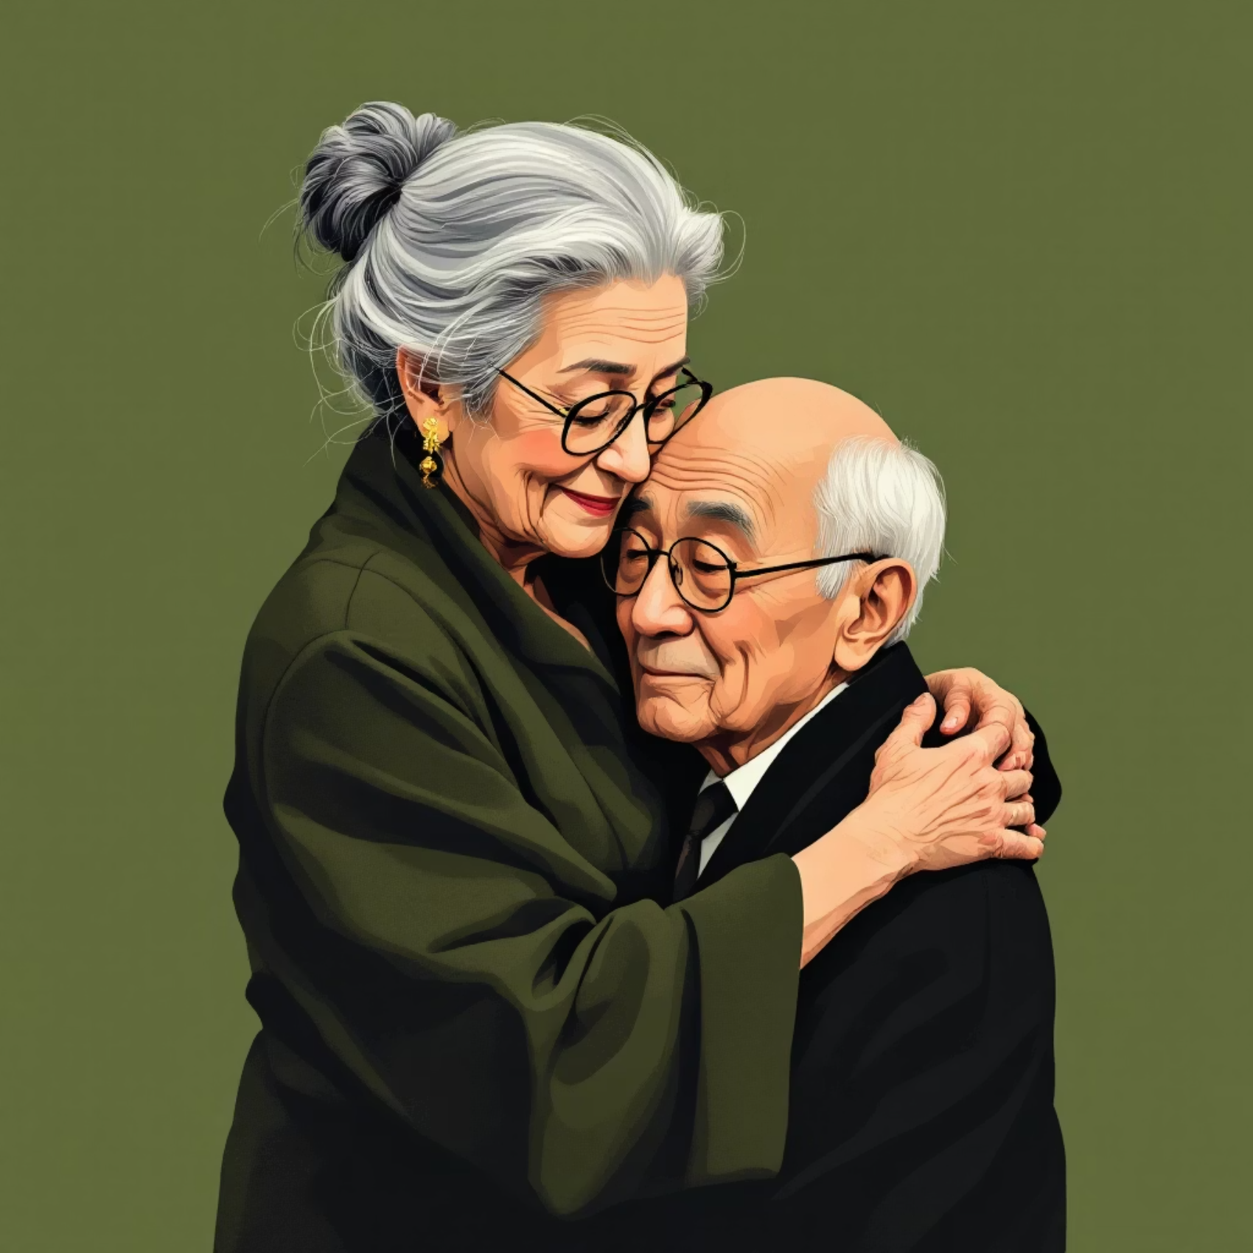

Đừng Để Buồn Lên Mắt Mẹ
“Đi khắp thế gian không ai tốt bằng mẹ, gánh nặng cuộc đời không ai khổ bằng cha.” Lòng biết ơn và sự báo hiếu là điều chúng ta cần làm ngay khi còn có thể.
Còn Mẹ Xin Đừng Làm Mẹ Khóc
Còn nỗi đau nào hơn nỗi đau mất mẹ? Vậy ta còn chần chừ gì nữa mà không lo báo hiếu mẹ khi ta còn mẹ ở trên đời?
Đừng mãi chờ đợi một cơ hội lý tưởng để rồi chẳng bao giờ ta có được cơ hội đó, và để rồi nỗi ân hận khiến ta day dứt cả cuộc đời!
Chúng ta đã lớn lên bằng tất cả tình yêu và sự hy sinh của đấng sinh thành. Hãy sà vào lòng mẹ, ôm lấy đôi vai gầy tảo tần của Người, để Người biết rằng chúng ta yêu và thương Người đến nhường nào!

Slide 9



Nghịch Lý Đáng Buồn: Bài Học Về Lòng Bất Hiếu
Bên cạnh những tấm lòng hiếu thảo, đáng tiếc thay, trên đời này vẫn còn có những người con bất hiếu. Những hành vi này cần phải bị xã hội lên án mạnh mẽ, bởi bất hiếu là tội lỗi lớn nhất của con người.
Ỷ Lại và Lười Biếng
Đổ Lỗi và Trách Móc
Vô Ơn và Ngược Đãi
Cha mẹ cả đời lam lũ, vất vả lo lắng, nhưng con cái lại lười biếng, không chịu học hành, làm việc mà ỷ lại, ăn bám.
Không những không biết ơn, họ còn đổ lỗi, trách móc cha mẹ nghèo hèn, không mang lại cho họ cuộc sống đủ đầy.
Đáng trách hơn, một số người còn hỗn hào, vô ơn, thậm chí ngược đãi chính người đã sinh ra và nuôi nấng mình. Hành vi này không thể chấp nhận được.

Slide 10
Lời Kết: Trân Trọng Tình Mẹ và Nỗ Lực Hoàn Thiện
Các em học sinh thân mến! Hãy luôn nhớ rằng: sự nỗ lực học tập, tránh xa những thói hư tật xấu và luôn cố gắng hoàn thiện bản thân để trở thành một người tốt, sống có ích cho xã hội, chính là cách thiết thực nhất để đền đáp công ơn cha mẹ.
Hành Động Ngay
Nỗ Lực Học Tập
Tìm Đọc Sách
Quan tâm, chăm sóc người mẹ vô vàn kính yêu của chúng ta từng giây, từng phút khi ta còn có thể.
Học tập chăm chỉ và rèn luyện đạo đức là món quà lớn nhất dành tặng cha mẹ.
Hãy tìm đọc cuốn sách “TRÁI TIM NGƯỜI MẸ” có trong thư viện nhà trường để cảm nhận món quà tuyệt vời này (Mã: TN.01280 và TN. 01286).
Xin chân thành cảm ơn quý thầy cô giáo và các em đã lắng nghe!

